Slide 1
Grafik ve Animasyon
Öğr. Gör. Zafer SERİN

Slide 2
BOOLEAN MODİFİER
Blender’da Boolean Modifier kullanılarak 2 nesne arasındaki fark, birleşim ve ortak noktalar elde edilebilir. Bu sayede pek çok işlem yapılabilir. Örneğin bir küp içerisinde daire şeklinde bir boşluk açmak için 1 küp ve 1 silindir sahneye eklenerek küp nesnesine Boolean Modifier eklenebilir. Boolean modifier özelliklerinden Intersect seçilirse 2 nesnenin ortak noktası, Union seçilirse 2 nesnenin birleşimi ve Difference seçilirse iki nesnenin farkı alınabilir. Boolean Modifierde Object ile hangi nesne ile etkileşime girileceği seçilebilir. Modifier’lar yanındaki küçük ok tuşu tıklanıp ‘Apply’ seçilerek Modifier’ın etkisi kaydedilebilir.
Notes:
Sununun izleyicilere sağlayacağı faydalar: Yetişkin kişiler, konunun onlar için neden önem taşıdığını bildiklerinde konuya daha fazla ilgi gösterir.
Sunucunun konuya dair uzmanlık düzeyi: Bu alandaki yeterliliğinizi kısaca açıklayın veya katılımcıların neden sizi dinlemesi gerektiğini ifade edin.

Slide 3
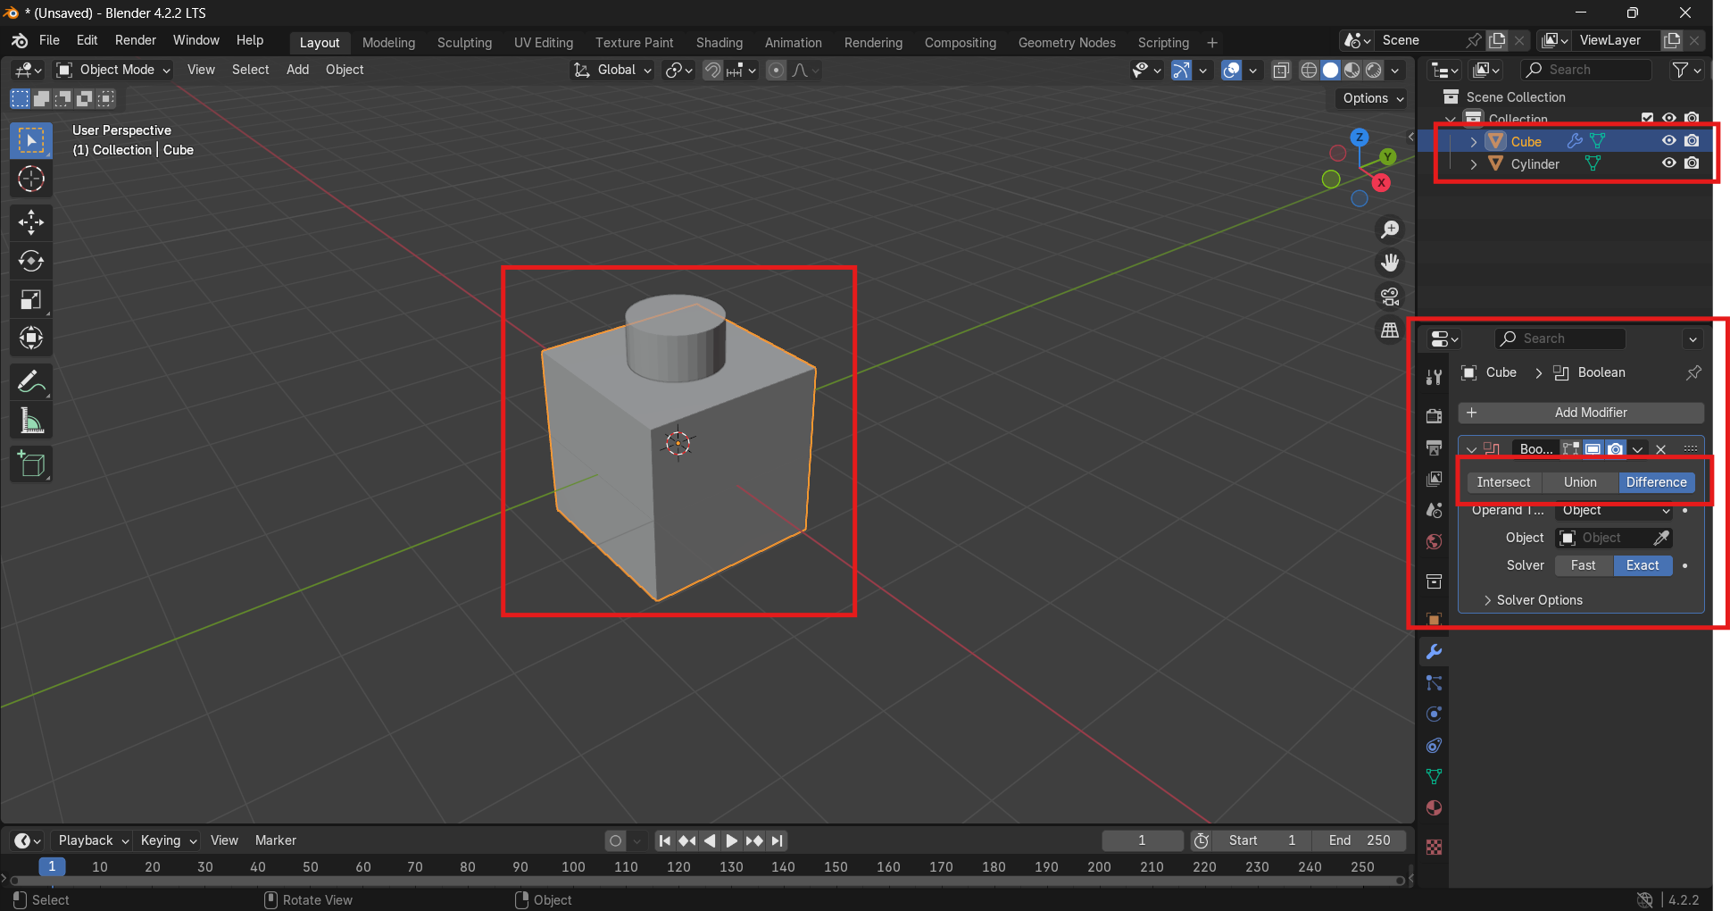
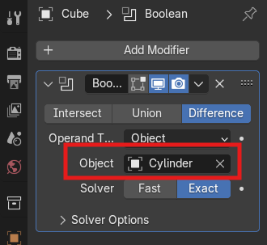
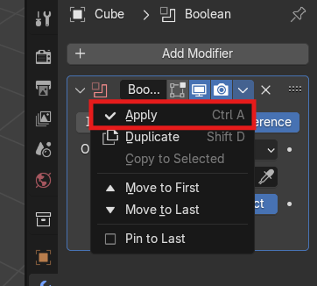
BOOLEAN MODİFİER
Notes:
Sununun izleyicilere sağlayacağı faydalar: Yetişkin kişiler, konunun onlar için neden önem taşıdığını bildiklerinde konuya daha fazla ilgi gösterir.
Sunucunun konuya dair uzmanlık düzeyi: Bu alandaki yeterliliğinizi kısaca açıklayın veya katılımcıların neden sizi dinlemesi gerektiğini ifade edin.

Slide 4
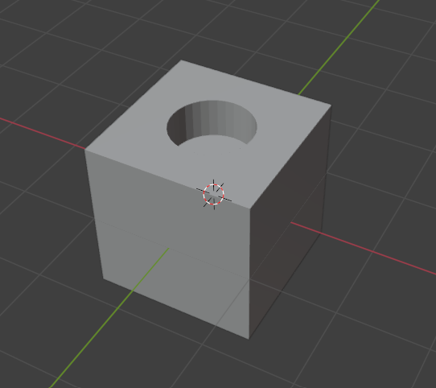
BOOLEAN MODİFİER
İşlem tamamlandığında 2 nesne farkı alınmış olur.
Notes:
Sununun izleyicilere sağlayacağı faydalar: Yetişkin kişiler, konunun onlar için neden önem taşıdığını bildiklerinde konuya daha fazla ilgi gösterir.
Sunucunun konuya dair uzmanlık düzeyi: Bu alandaki yeterliliğinizi kısaca açıklayın veya katılımcıların neden sizi dinlemesi gerektiğini ifade edin.

Slide 5
ANİMASYON
Blender’da animasyon yapılabilir. Bunun için öncelikle ‘Output’ kısmına gidilerek ‘Frame Rate’ değerinin kontrol edilmesi önerilir. Varsayılan olarak Blender 24 FPS ile animasyon oluşturur. Bu değer 1 saniye de ekrana 24 frame(kare) getirileceği anlamına gelir. Blender’da alt kısımda animasyon için kullanılacak ‘Timeline’ bulunmaktadır. Burada ise varsayılan olarak 250 karelik bir animasyon oluşturulacağı belirtilir. Bu durumda Timeline’ın tamamı kullanılırsa ve Frame Rate değeri varsayılan olarak(24) bırakılırsa Blenderda 250/24 hesabı ile yaklaşık olarak 10.41 saniyelik bir animasyon oluşturulabilir.
Notes:
Sununun izleyicilere sağlayacağı faydalar: Yetişkin kişiler, konunun onlar için neden önem taşıdığını bildiklerinde konuya daha fazla ilgi gösterir.
Sunucunun konuya dair uzmanlık düzeyi: Bu alandaki yeterliliğinizi kısaca açıklayın veya katılımcıların neden sizi dinlemesi gerektiğini ifade edin.

Slide 6
ANİMASYON
Hesaplamanın kolay olması açısında Frame Rate değeri 25 yapılırsa 250/25’ten 10 saniyelik bir animasyon oluşturulabilir. Ya da tam tersi olarak Frame Rate 24’te bırakılıp Timeline 240’a çekilerek yine 240/24’ten tam 10 saniyelik bir animasyon oluşturulabilir. Buradaki değerler tamamen tasarımcıya kalmıştır. Timeline’da Start başlangıç Frameini, End bitiş frameini belirtir. En soldaki ‘1’ değeri ise hangi framede olduğumuzu gösterir.
Notes:
Sununun izleyicilere sağlayacağı faydalar: Yetişkin kişiler, konunun onlar için neden önem taşıdığını bildiklerinde konuya daha fazla ilgi gösterir.
Sunucunun konuya dair uzmanlık düzeyi: Bu alandaki yeterliliğinizi kısaca açıklayın veya katılımcıların neden sizi dinlemesi gerektiğini ifade edin.

Slide 7
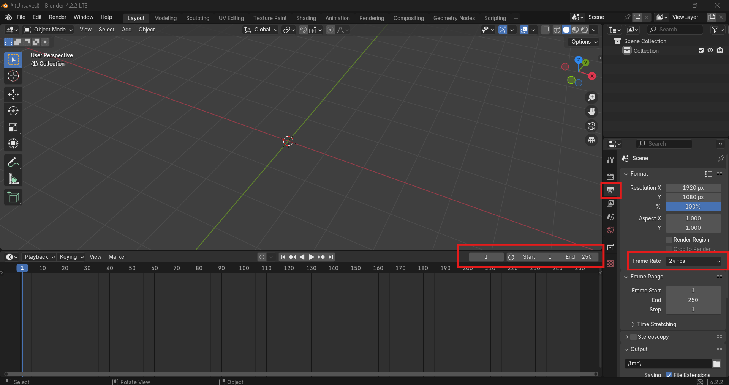
ANİMASYON
Notes:
Sununun izleyicilere sağlayacağı faydalar: Yetişkin kişiler, konunun onlar için neden önem taşıdığını bildiklerinde konuya daha fazla ilgi gösterir.
Sunucunun konuya dair uzmanlık düzeyi: Bu alandaki yeterliliğinizi kısaca açıklayın veya katılımcıların neden sizi dinlemesi gerektiğini ifade edin.

Slide 8
ANİMASYON
Timeline’ın ortasındaki bu kısım oldukça önemlidir. Soldan sağa sırayla 1. buton: Otomatik key frame kaydetmeyi sağlar, 2. Buton en baştaki keyframe’e dönüş sağlar, 3. Buton bir önceki keyframe’e dönüş sağlar, 4. Buton animasyon sağdan sola(ters) bir şekilde oynatır, 5. Buton animasyonu normal bir şekilde oynatır, 6. Buton bir sonraki keyframe’e dönüş sağlar ve 7. Buton en sondaki keyframe’e dönüş sağlar.
Notes:
Sununun izleyicilere sağlayacağı faydalar: Yetişkin kişiler, konunun onlar için neden önem taşıdığını bildiklerinde konuya daha fazla ilgi gösterir.
Sunucunun konuya dair uzmanlık düzeyi: Bu alandaki yeterliliğinizi kısaca açıklayın veya katılımcıların neden sizi dinlemesi gerektiğini ifade edin.

Slide 9
ANİMASYON
Timeline’ın ortasındaki bu kısım oldukça önemlidir. Soldan sağa sırayla 1. buton: Otomatik key frame kaydetmeyi sağlar, 2. Buton en baştaki keyframe’e dönüş sağlar, 3. Buton bir önceki keyframe’e dönüş sağlar, 4. Buton animasyon sağdan sola(ters) bir şekilde oynatır, 5. Buton animasyonu normal bir şekilde oynatır, 6. Buton bir sonraki keyframe’e dönüş sağlar ve 7. Buton en sondaki keyframe’e dönüş sağlar.
Notes:
Sununun izleyicilere sağlayacağı faydalar: Yetişkin kişiler, konunun onlar için neden önem taşıdığını bildiklerinde konuya daha fazla ilgi gösterir.
Sunucunun konuya dair uzmanlık düzeyi: Bu alandaki yeterliliğinizi kısaca açıklayın veya katılımcıların neden sizi dinlemesi gerektiğini ifade edin.

Slide 10
ANİMASYON
Basit bir animasyon oluşturmak için bir küp oluşturalım(Shift + a tuşu ile Mesh menüsünden oluşturulabilir) ve klavyeden ‘N’ tuşuna basarak küpün konum, rotasyon ve büyüklük özelliklerini içeren pencereyi açalım.
Notes:
Sununun izleyicilere sağlayacağı faydalar: Yetişkin kişiler, konunun onlar için neden önem taşıdığını bildiklerinde konuya daha fazla ilgi gösterir.
Sunucunun konuya dair uzmanlık düzeyi: Bu alandaki yeterliliğinizi kısaca açıklayın veya katılımcıların neden sizi dinlemesi gerektiğini ifade edin.

Slide 11
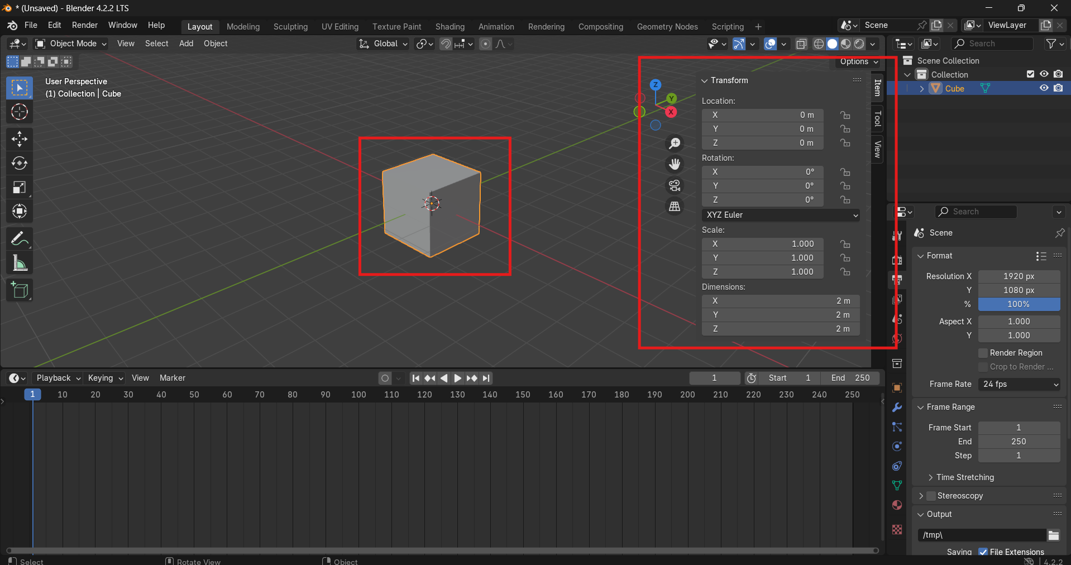
ANİMASYON
Notes:
Sununun izleyicilere sağlayacağı faydalar: Yetişkin kişiler, konunun onlar için neden önem taşıdığını bildiklerinde konuya daha fazla ilgi gösterir.
Sunucunun konuya dair uzmanlık düzeyi: Bu alandaki yeterliliğinizi kısaca açıklayın veya katılımcıların neden sizi dinlemesi gerektiğini ifade edin.

Slide 12
ANİMASYON
Burada hangi değer kaydedilmek isteniyorsa Mouse cursor’ı(işaretçisi) o değerin üstüne getirilerek klavyeden ‘I’ tuşuna basılması gereklidir. Burada animasyon Timeline’ında hangi framede olduğumuzda önemlidir. Örneğimizde şu anda Timeline’da 1. Framedeyiz ve küpün Transform’u üstüne gelerek ‘I’ tuşuna basıyoruz. Böylece küpün 1. framedeki konumunu kaydetmiş oluyoruz. Bu durumda Transformun Sarı renge dönüştüğüne dikkat ediniz. Bu işlemi yaptığımızda Timeline’da sarı küçük bir keyframe çıktığına dikkat ediniz.
Notes:
Sununun izleyicilere sağlayacağı faydalar: Yetişkin kişiler, konunun onlar için neden önem taşıdığını bildiklerinde konuya daha fazla ilgi gösterir.
Sunucunun konuya dair uzmanlık düzeyi: Bu alandaki yeterliliğinizi kısaca açıklayın veya katılımcıların neden sizi dinlemesi gerektiğini ifade edin.

Slide 13
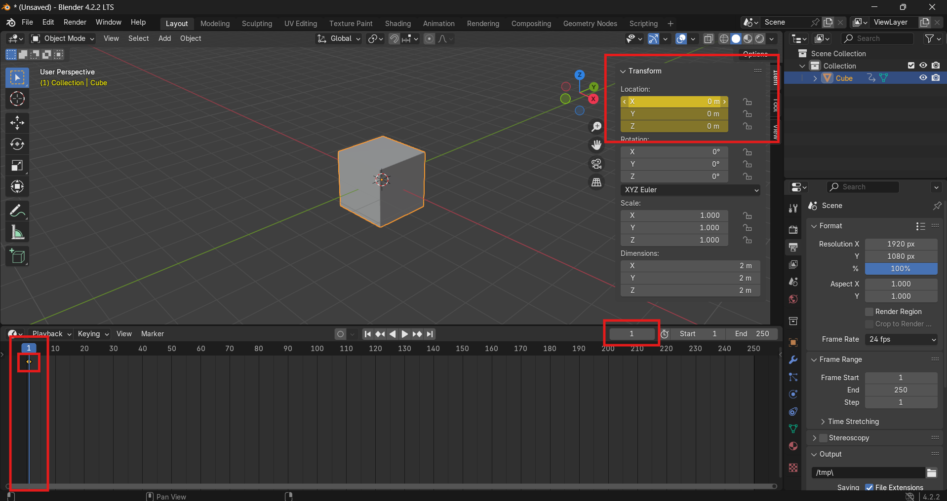
ANİMASYON
Notes:
Sununun izleyicilere sağlayacağı faydalar: Yetişkin kişiler, konunun onlar için neden önem taşıdığını bildiklerinde konuya daha fazla ilgi gösterir.
Sunucunun konuya dair uzmanlık düzeyi: Bu alandaki yeterliliğinizi kısaca açıklayın veya katılımcıların neden sizi dinlemesi gerektiğini ifade edin.

Slide 14
ANİMASYON
Daha sonra 24. frame’e geliyoruz bunu isterseniz Timeline’ı sürükleyerek istersenizde direk değeri yazarak yapabilirsiniz. Özellikle 24’e gelmemizin sebebi Frame Rate değerimizinde 24 olması bu sayede tam 1 saniyelik bir animasyon oluşturacağız. 24. frame’e geldikten sonra küpün Transform kısmından x değerini 5 yapıyoruz ve son durumu kaydetmek için tekrar klavyeden I tuşuna basıyoruz. Böylece basit bir animasyon oluşturmuş oluyoruz.
Notes:
Sununun izleyicilere sağlayacağı faydalar: Yetişkin kişiler, konunun onlar için neden önem taşıdığını bildiklerinde konuya daha fazla ilgi gösterir.
Sunucunun konuya dair uzmanlık düzeyi: Bu alandaki yeterliliğinizi kısaca açıklayın veya katılımcıların neden sizi dinlemesi gerektiğini ifade edin.

Slide 15
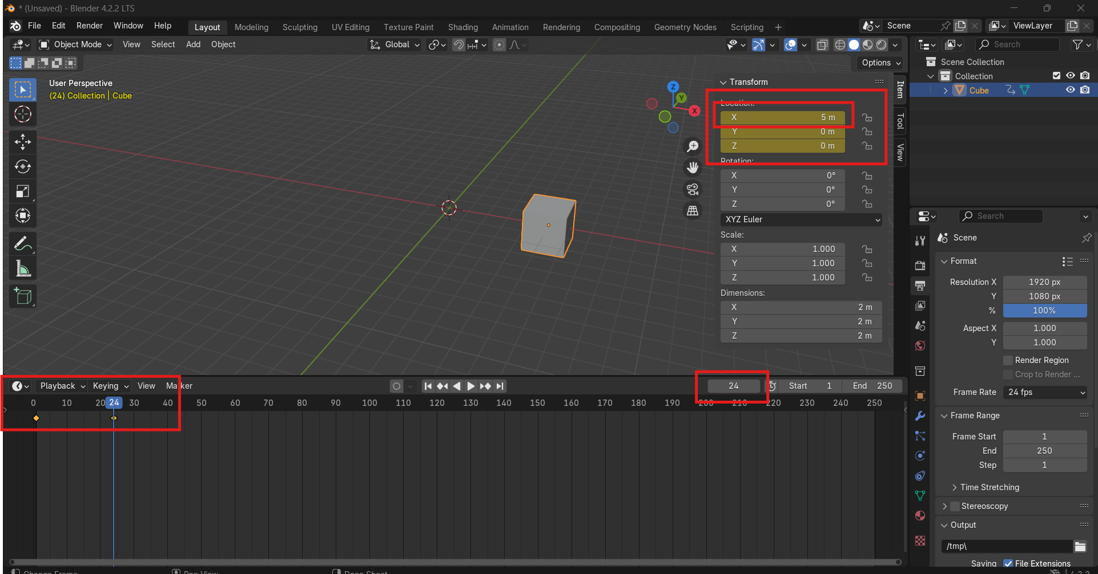
ANİMASYON
Notes:
Sununun izleyicilere sağlayacağı faydalar: Yetişkin kişiler, konunun onlar için neden önem taşıdığını bildiklerinde konuya daha fazla ilgi gösterir.
Sunucunun konuya dair uzmanlık düzeyi: Bu alandaki yeterliliğinizi kısaca açıklayın veya katılımcıların neden sizi dinlemesi gerektiğini ifade edin.

Slide 16
ANİMASYON
Timeline kısmına sağ tıklanıp Interpolation Mode kısmından Linear(Doğrusal) seçilirse animasyon belirttiğimiz noktalara tam uyum sağlayarak(kuş bakışı) giderken, Bezier seçersek biraz daha yumuşatarak(yay şeklinde) belirttiğimiz noktalara gider. Sadece transform değil Blender’da neredeyse her değer ‘I’ tuşu ile kaydedilip animasyona dahil edilebilir.
Notes:
Sununun izleyicilere sağlayacağı faydalar: Yetişkin kişiler, konunun onlar için neden önem taşıdığını bildiklerinde konuya daha fazla ilgi gösterir.
Sunucunun konuya dair uzmanlık düzeyi: Bu alandaki yeterliliğinizi kısaca açıklayın veya katılımcıların neden sizi dinlemesi gerektiğini ifade edin.

Slide 17
ANİMASYON
Blender’da Armature sistemi ile kemik yapısı oluşturulabilir. Bu yapı canlıların bedenindeki kemik sistemine benzer şekilde çalışır. Örneğin bir insanın elinde, kolunda bulunan kemikler gibi düşünülebilir. Sadece bu tarz değil da değil bir kedinin kuyruk hareketi içinde bu sistem kullanılabilir. Örneğin bir silindir içine kemik sistemi yerleştirilip hareket ve animasyon sağlanabilir. Bunun için silindir oluşturulduktan sonra Shift + a ile Armature oluşturulmalıdır. Bu işlemin ‘Object Mode’ da yapılması gerekir!
Notes:
Sununun izleyicilere sağlayacağı faydalar: Yetişkin kişiler, konunun onlar için neden önem taşıdığını bildiklerinde konuya daha fazla ilgi gösterir.
Sunucunun konuya dair uzmanlık düzeyi: Bu alandaki yeterliliğinizi kısaca açıklayın veya katılımcıların neden sizi dinlemesi gerektiğini ifade edin.

Slide 18
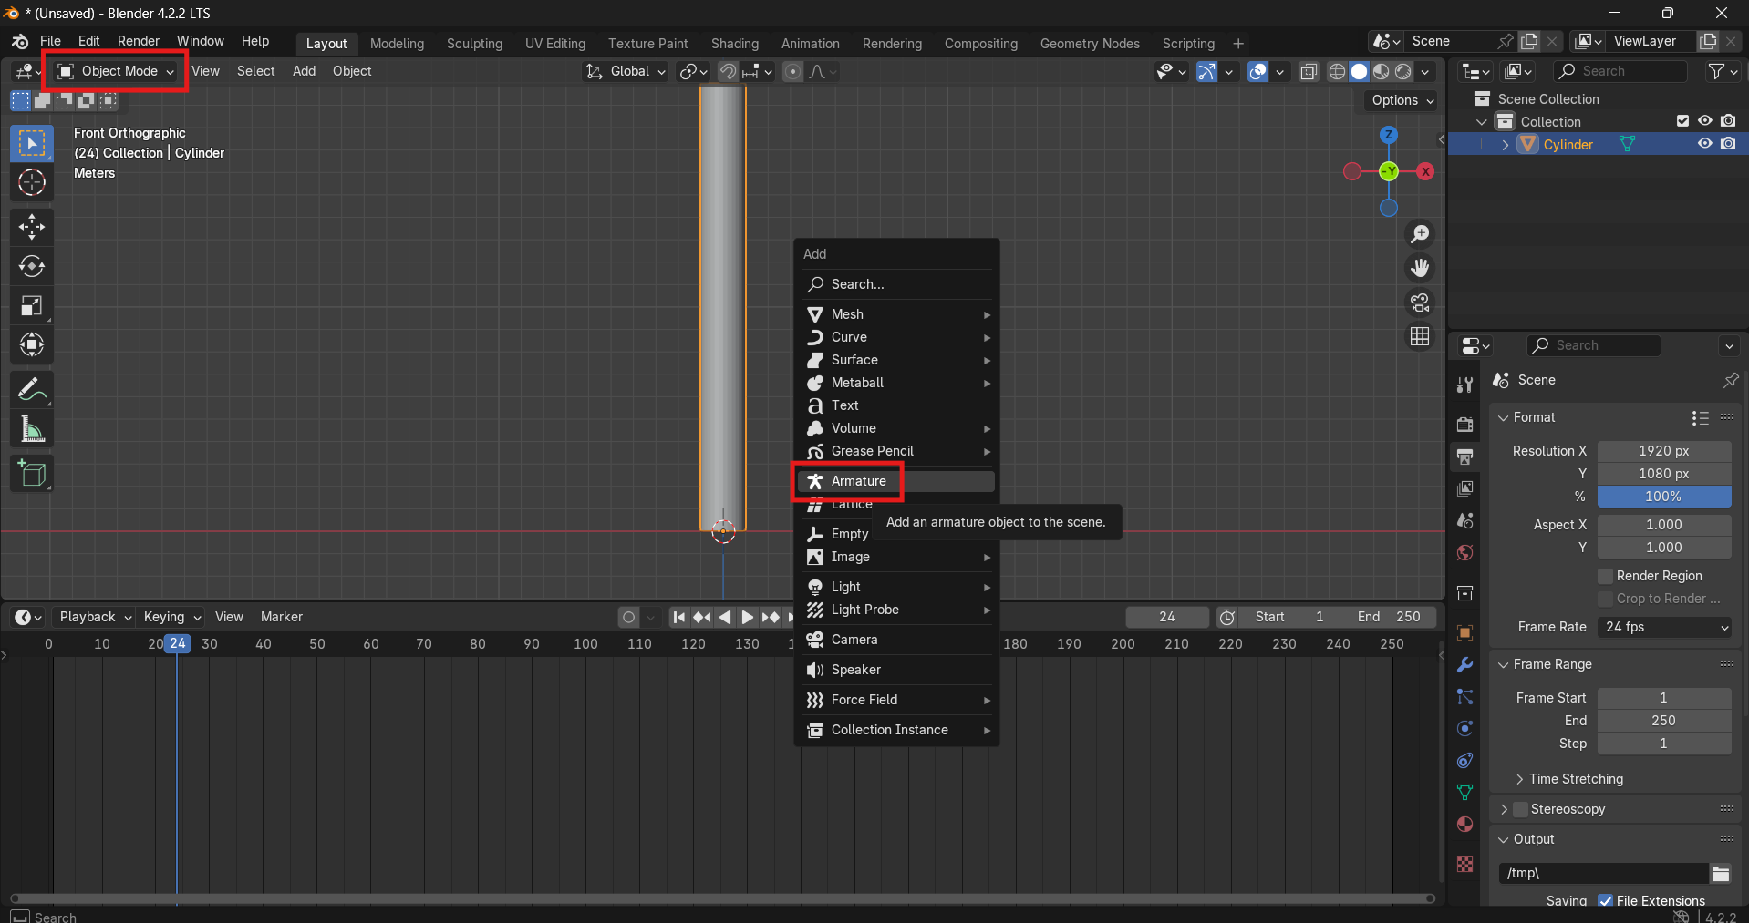
ANİMASYON
Notes:
Sununun izleyicilere sağlayacağı faydalar: Yetişkin kişiler, konunun onlar için neden önem taşıdığını bildiklerinde konuya daha fazla ilgi gösterir.
Sunucunun konuya dair uzmanlık düzeyi: Bu alandaki yeterliliğinizi kısaca açıklayın veya katılımcıların neden sizi dinlemesi gerektiğini ifade edin.

Slide 19
ANİMASYON
Bu işlem sonrası bir kemik oluşmakla birlikte şu anda Silindir içerisinde gömülü olarak görünmektedir ve kemiği görememekteyiz. Bunun için Armature seçili iken ‘Data’ menüsünden Viewport Display -> In Front yolu izlenerek kemiklerin her şartta görünmesi sağlanabilir.
Notes:
Sununun izleyicilere sağlayacağı faydalar: Yetişkin kişiler, konunun onlar için neden önem taşıdığını bildiklerinde konuya daha fazla ilgi gösterir.
Sunucunun konuya dair uzmanlık düzeyi: Bu alandaki yeterliliğinizi kısaca açıklayın veya katılımcıların neden sizi dinlemesi gerektiğini ifade edin.

Slide 20
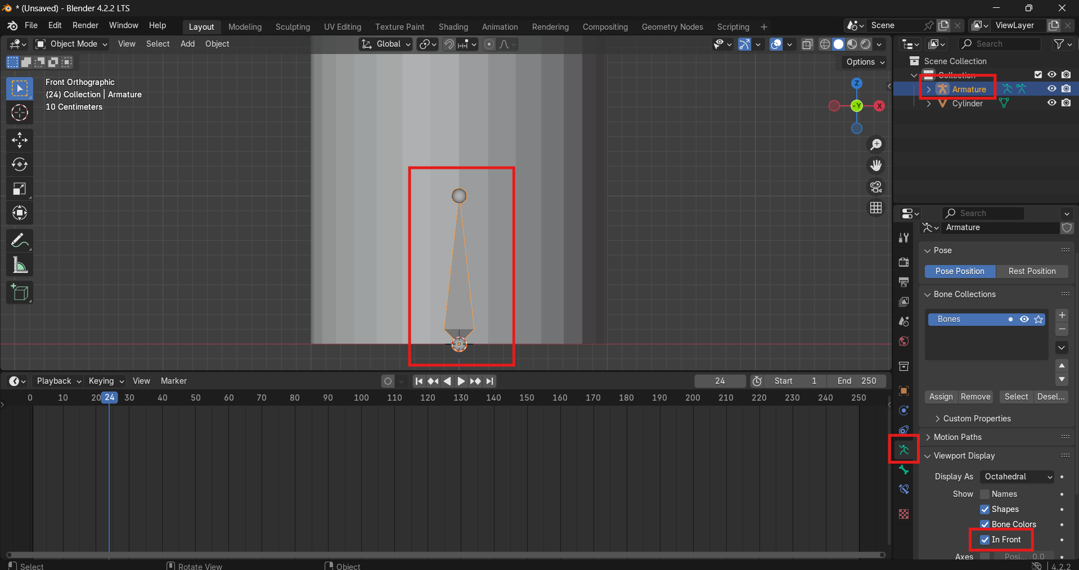
ANİMASYON
Notes:
Sununun izleyicilere sağlayacağı faydalar: Yetişkin kişiler, konunun onlar için neden önem taşıdığını bildiklerinde konuya daha fazla ilgi gösterir.
Sunucunun konuya dair uzmanlık düzeyi: Bu alandaki yeterliliğinizi kısaca açıklayın veya katılımcıların neden sizi dinlemesi gerektiğini ifade edin.

Slide 21
ANİMASYON
Şu anda kemik oldukça küçük bu nedenle bunu kendi isteğimize göre büyültüp(S tuşu ile) ‘Edit Mode’ kullanarak kemiğin bitiş noktasını ‘E’ tuşu ile Extrude yaparak çoğaltıyoruz. Çoğaltılan herbir kemiğin öncekine bağlı olduğu unutulmamalıdır. Hareket buna göre parent-child ilişkisi ile gerçekleşecektir.
Notes:
Sununun izleyicilere sağlayacağı faydalar: Yetişkin kişiler, konunun onlar için neden önem taşıdığını bildiklerinde konuya daha fazla ilgi gösterir.
Sunucunun konuya dair uzmanlık düzeyi: Bu alandaki yeterliliğinizi kısaca açıklayın veya katılımcıların neden sizi dinlemesi gerektiğini ifade edin.

Slide 22
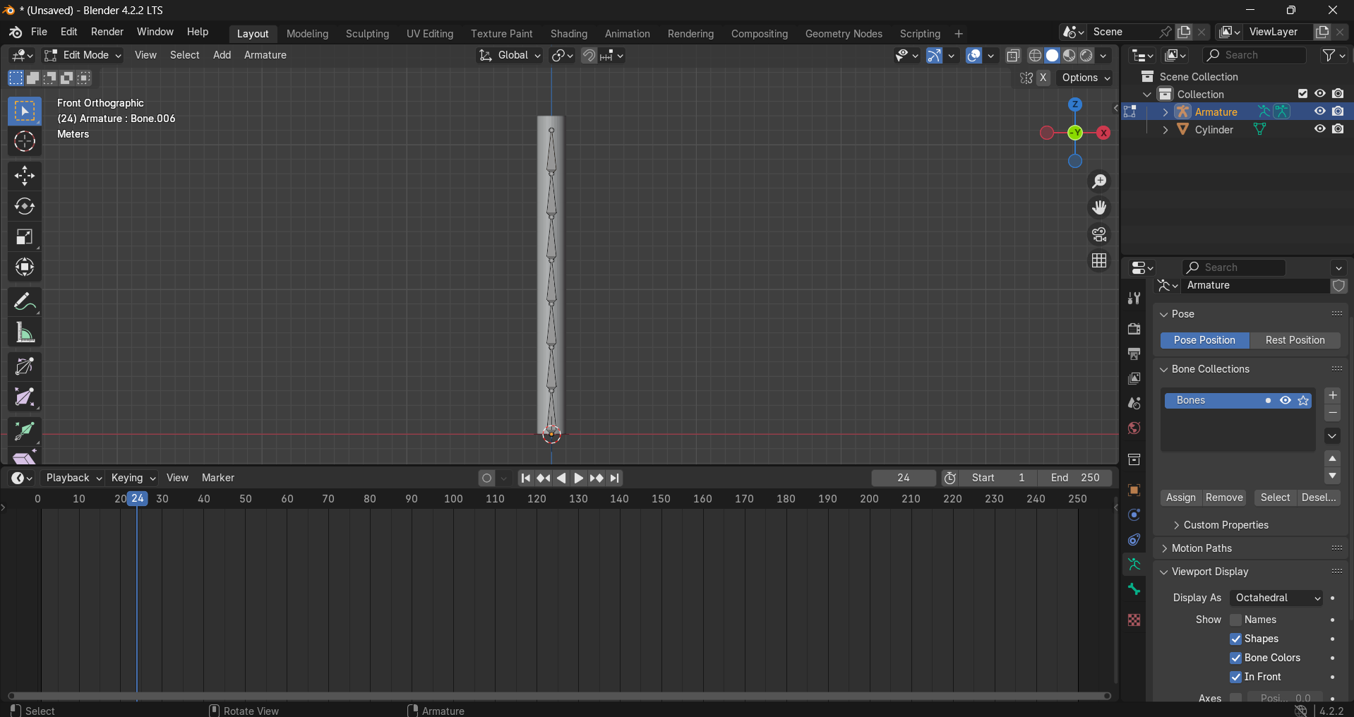
ANİMASYON
Notes:
Sununun izleyicilere sağlayacağı faydalar: Yetişkin kişiler, konunun onlar için neden önem taşıdığını bildiklerinde konuya daha fazla ilgi gösterir.
Sunucunun konuya dair uzmanlık düzeyi: Bu alandaki yeterliliğinizi kısaca açıklayın veya katılımcıların neden sizi dinlemesi gerektiğini ifade edin.

Slide 23
ANİMASYON
Daha sonra ‘Object Mode’ a geçilerek önce kemik sistemini eklemek istediğimiz nesne(silindir) seçilip daha sonra Shift tuşu ile kemik sisteminin kendisi seçilerek CTRL + p tuş kombinasyonu ile Parent menüsü açılır ve ‘With Automatic Weights’ seçeneği seçilir. Böylece silindir kemik sistemi ile hareket ettirilirken köşelerde(eklemlerde) meydana gelecek deformeler otomatik olarak ayarlanmış olur.
Notes:
Sununun izleyicilere sağlayacağı faydalar: Yetişkin kişiler, konunun onlar için neden önem taşıdığını bildiklerinde konuya daha fazla ilgi gösterir.
Sunucunun konuya dair uzmanlık düzeyi: Bu alandaki yeterliliğinizi kısaca açıklayın veya katılımcıların neden sizi dinlemesi gerektiğini ifade edin.

Slide 24
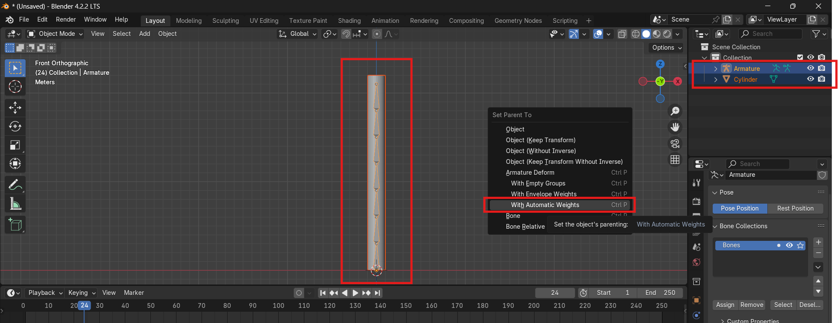
ANİMASYON
Notes:
Sununun izleyicilere sağlayacağı faydalar: Yetişkin kişiler, konunun onlar için neden önem taşıdığını bildiklerinde konuya daha fazla ilgi gösterir.
Sunucunun konuya dair uzmanlık düzeyi: Bu alandaki yeterliliğinizi kısaca açıklayın veya katılımcıların neden sizi dinlemesi gerektiğini ifade edin.

Slide 25
ANİMASYON
Şu anda hareket sağlanabilir ancak Silindir’de herhangi bir bölme işlemi yapılmadığından hareket tek bir parça olarak görünecektir. Bunun için silindir seçilip ‘Edit Mode’ a geçilerek silindir CTRL + r ile istenildiği kadar parçaya bölünebilir. Ben şu anda 20 parçaya bölüyorum.
Notes:
Sununun izleyicilere sağlayacağı faydalar: Yetişkin kişiler, konunun onlar için neden önem taşıdığını bildiklerinde konuya daha fazla ilgi gösterir.
Sunucunun konuya dair uzmanlık düzeyi: Bu alandaki yeterliliğinizi kısaca açıklayın veya katılımcıların neden sizi dinlemesi gerektiğini ifade edin.

Slide 26
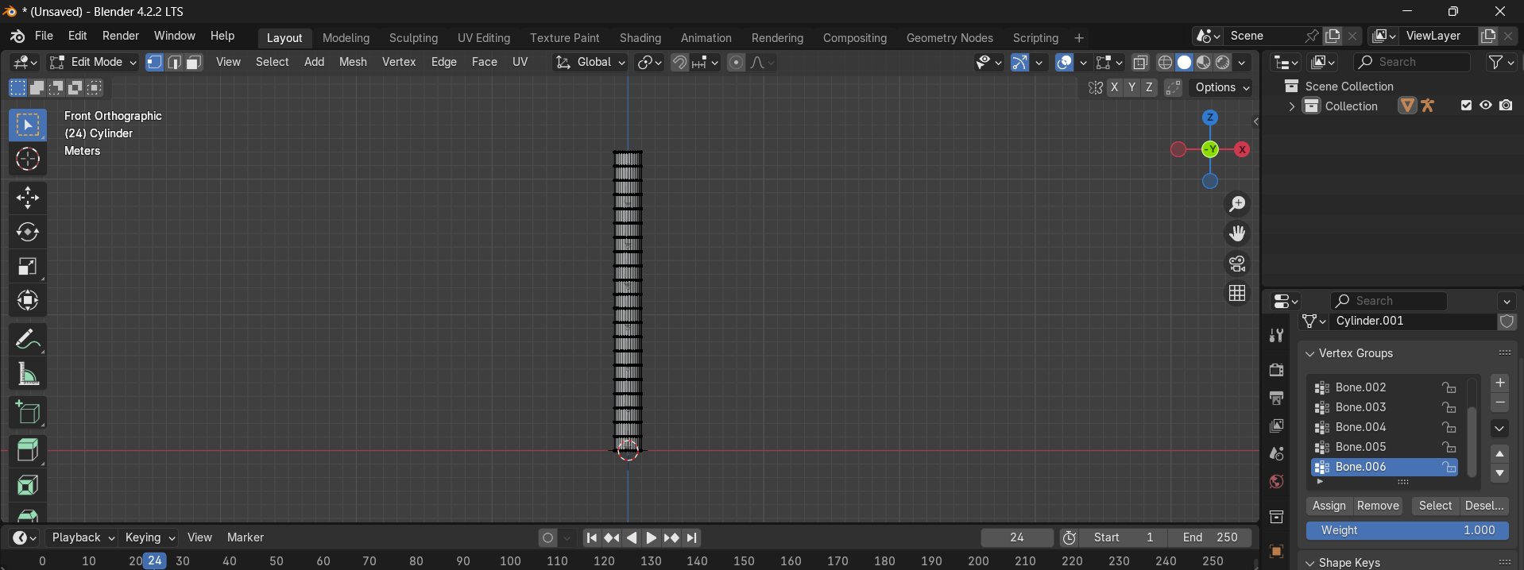
ANİMASYON
Notes:
Sununun izleyicilere sağlayacağı faydalar: Yetişkin kişiler, konunun onlar için neden önem taşıdığını bildiklerinde konuya daha fazla ilgi gösterir.
Sunucunun konuya dair uzmanlık düzeyi: Bu alandaki yeterliliğinizi kısaca açıklayın veya katılımcıların neden sizi dinlemesi gerektiğini ifade edin.

Slide 27
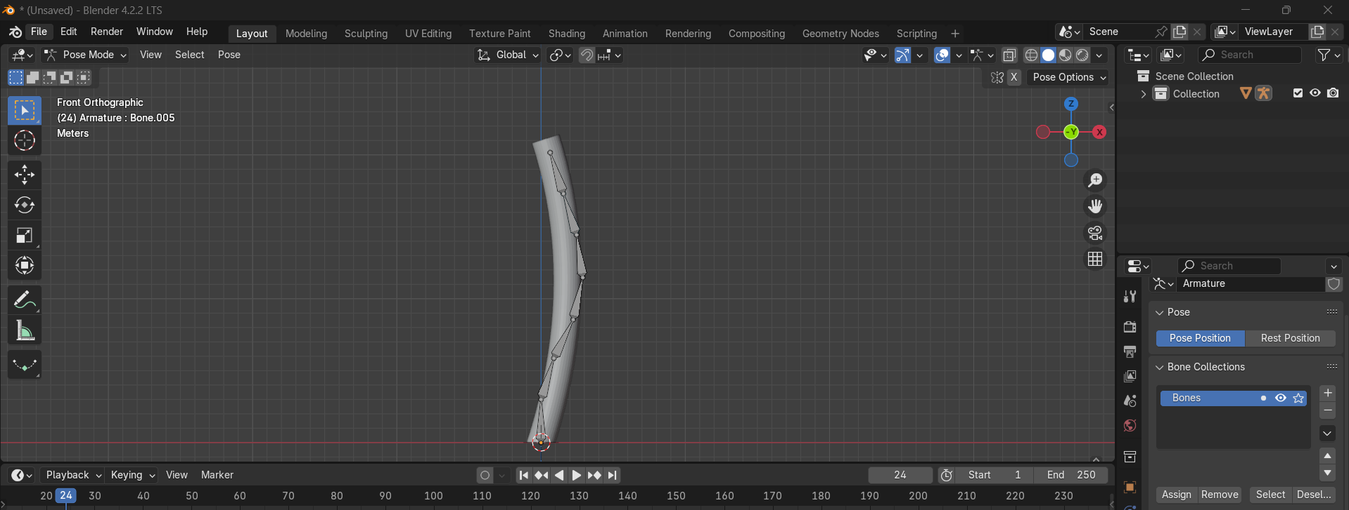
ANİMASYON
En son Armature seçilip Sol üstten ‘Pose Mode’ seçilerek hareket gerçekleştirilebilir.
Notes:
Sununun izleyicilere sağlayacağı faydalar: Yetişkin kişiler, konunun onlar için neden önem taşıdığını bildiklerinde konuya daha fazla ilgi gösterir.
Sunucunun konuya dair uzmanlık düzeyi: Bu alandaki yeterliliğinizi kısaca açıklayın veya katılımcıların neden sizi dinlemesi gerektiğini ifade edin.

